Slide 1
НАУЧНАЯ ШКОЛА ТРУДОВОГО ПРАВА КАЗГЮУ имени М.С. Нарикбаева: настоящее и будущее
Н.Л. Лютов, д.ю.н., проф.
Ассоциированный профессор КАЗГЮУ имени М.С. Нарикбаева

Slide 2
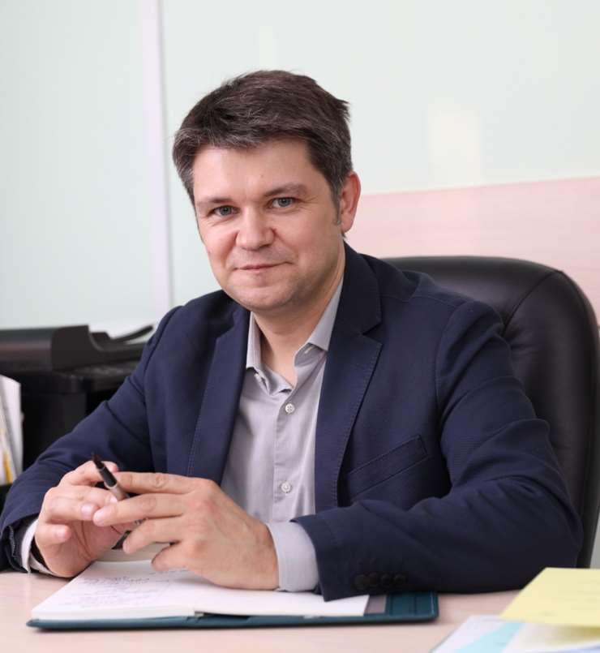
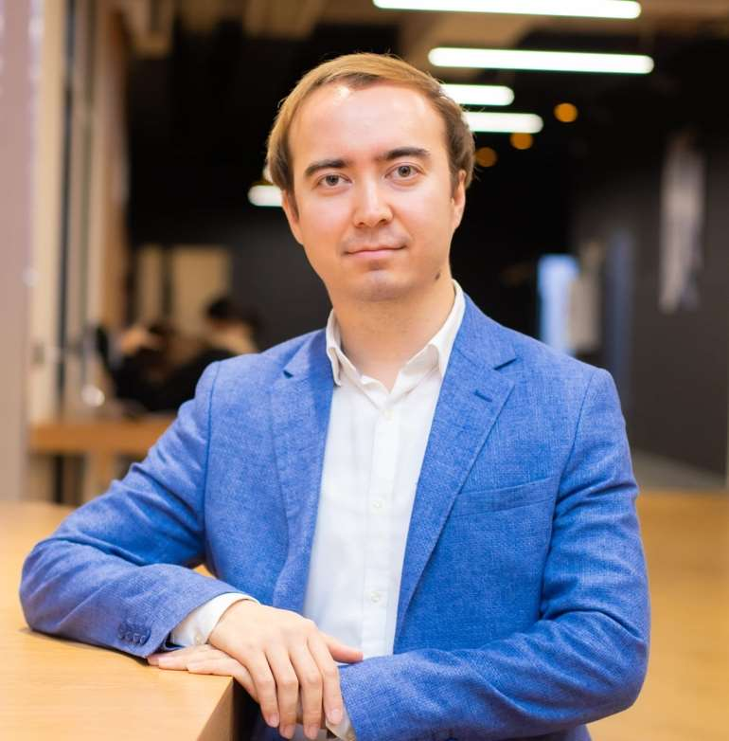
Основатели школы
Лютов Никита Леонидович, д.ю.н., проф., associate professor MNU
Хасенов Муслим Ханатович, PhD, associate professor MNU
С 2014 по 2022 г. – заведующий кафедрой трудового права Университета имени О.Е. Кутафина (МГЮА) (РФ); экстраординарный профессор Школы индустриальной психологии и управления человеческими ресурсами в Северо-Западном Университете (North-West University), г. Почефструм, ЮАР.
Почетный юрист города Москвы. Заместитель председателя Ассоциации «Юристы за трудовые права»
Сфера исследований – международное и сравнительное трудовое право. Членство в общественных и научных структурах: Steering Committee of Labour Law Research Network (LLRN); Научно-консультативный совет при Верховном Суде РФ и др.
Член Научно-консультативного совета при Конституционном Суде РК, Клуба молодых экспертов при Сенате Парламента РК, Общественной палаты при Мажилисе Парламента РК, Экспертного совета Института парламентаризма при Управделами Президента РК, Экспертного совета при Уполномоченном по правам человека при Президенте РК, Экспертного совета при Федерации профсоюзов РК.
Был консультантом в ряде проектов МОТ, Всемирного Банка, Программы развития ООН, структуры ООН-Женщины, министерств и ведомств.
Победитель конкурса на право получения грантов Президента РФ для государственной поддержки молодых российских ученых - докторов наук (2015 г.).
С 2016 по 2023 г. руководил рядом экспертно-аналитических исследований по заказу Международной организации труда (МОТ), руководил рядом грантовых исследований по заказу государственных органов и научных фондов.
Участие в редакционных советах и редакционных коллегиях научных журналов: Kutafin Law Review (индексируется Scopus); Lex Russica; Вестник Университета имени О.Е. Кутафина и др. Выступал в качестве приглашенного профессора в Университете Амстердама (Нидерланды), Университете Карлоса III (Испания), Университете Вены (Австрия), Тель-Авива (Израиль), Претории (ЮАР) и мн. др.
Автор более 220 научных публикаций.
Индекс Хирша по РИНЦ – 35 (около 5200 цит.), по Google Scholar – 33 (около 5200 цит.)
Обладатель нагрудного знака «Алтын белгі», лауреат Государственной молодежной премии Правительства РК «Дарын» в номинации «Наука» (2018), премии Фонда Первого Президента РК за 1 место в конкурсе «Лучший молодой юрист года» в номинации «Вклад в юридическую науку» (2018), награжден нагрудным знаком «За заслуги в развитии науки Республики Казахстан» (2022), стипендиат Фонда им. Конрада Аденауэра (2010, 2017).
Автор/соавтор свыше 100 публикаций по правовым вопросам, включая монографии и учебники по трудовому, коммерческому, экономическому праву на русском и английском языках.

Slide 3
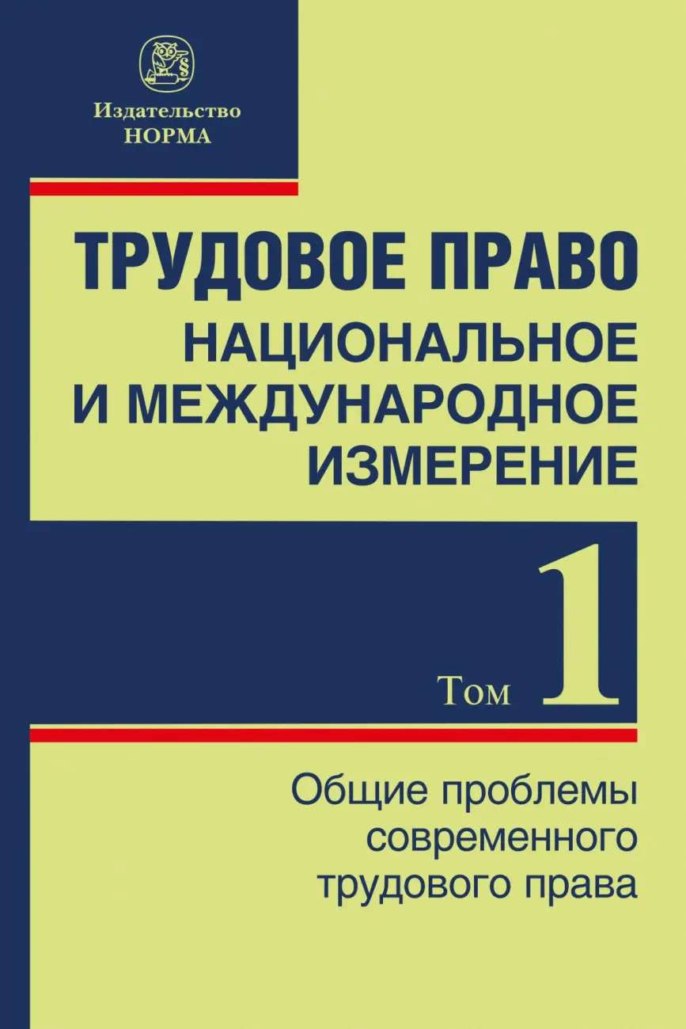
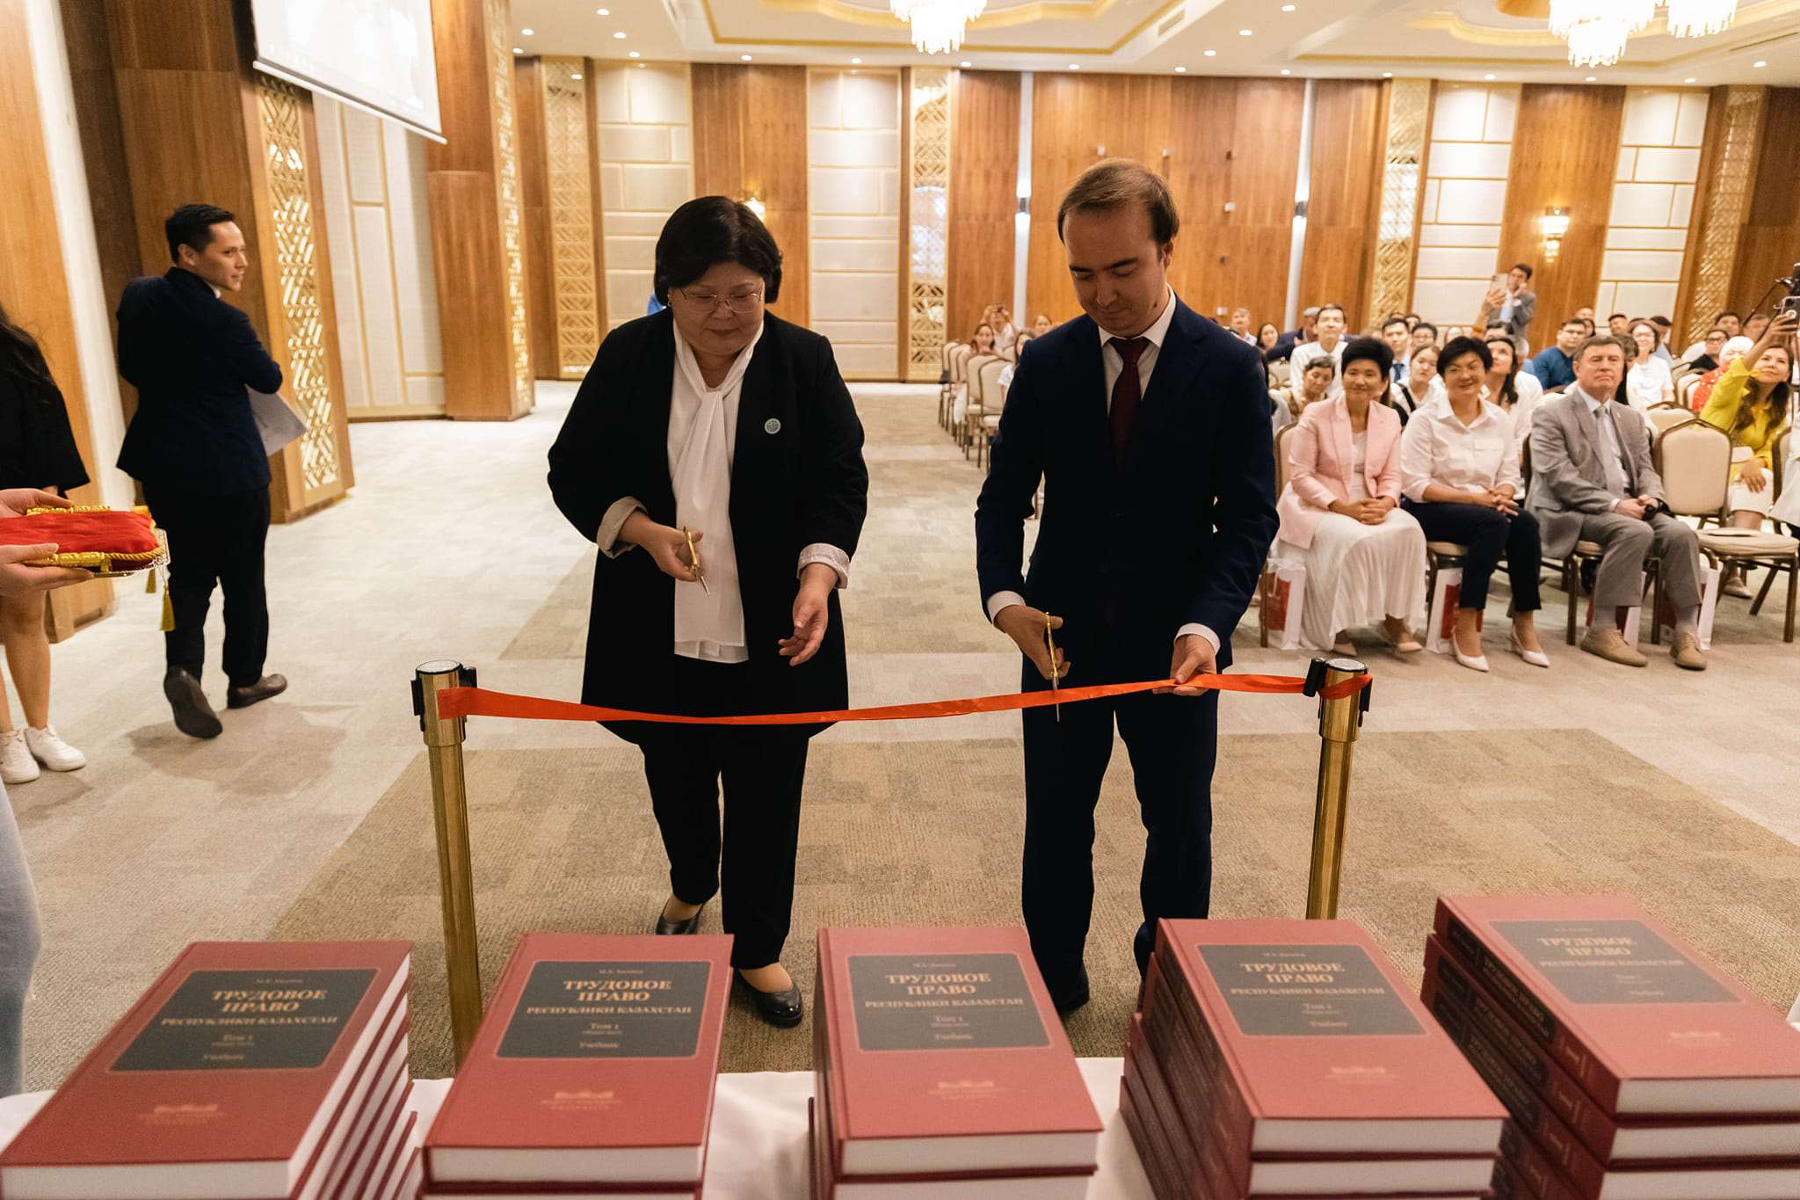
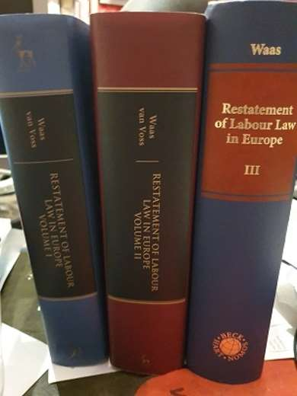
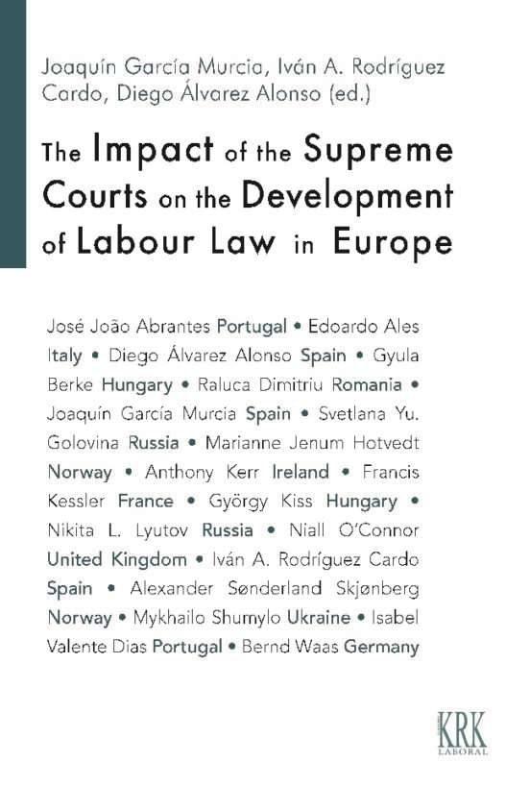
Недавние публикации

Slide 4
Подготовка молодых ученых
3 докторанта (Войтковская Илона Владимировна, Алиев Фарид Бахтияр оглы, Сейдимбек Айбар Асылханулы)
Магистранты
Работа со студентами бакалавриата начиная со 2 курса (PBL, научные статьи, дипломные работы)

Slide 5
Стратегические перспективы
Подготовка состоявшихся молодых ученых международного уровня для воспроизводства научных знаний и навыков
Научная интеграция специалистов в сфере трудового права внутри Казахстана и за рубежом
Повышение узнаваемости академической школы трудового права за рубежом (публикации международного уровня, научные конференции, совместные научные и преподавательские проекты с зарубежными университетами)
Усиление связей школы с международными организациями (МОТ, ООН и др.), работодателями и профсоюзами

